Slide 1
PROJETO DE GESTÃO DE OPERAÇÕES E CADEIA DE SUPRIMENTOS
Otimização e Automação do Fluxo de Forecast no Sistema AERA
Redesenho do Processo de Demanda, Mapeamento AS-IS/TO-BE e Plano de Implantação
Docente: Profa. Msc Marisangela Csik
Case: Indústria Farmacêutica — Unidade Brasil & Operações Globais
Grupo 8:
André Luiz da Cruz Moreira
Lucas Silva do Carmo
Rafael Eiti Tanaka
Rômulo Pedro Arrivabene
Notes:
Tempo sugerido: 1 min 30 s.
Bom dia. O nosso caso é o planejamento de demanda de uma indústria farmacêutica que opera no Brasil, mas depende de uma cadeia global para planejar, produzir, transportar, desembaraçar e disponibilizar os produtos para venda.
O problema estudado não é todo o processo de Supply Chain. O recorte está nas duas primeiras etapas do forecast no sistema AERA: a geração da previsão e o ajuste realizado por Marketing. É nesse ponto que uma decisão comercial se transforma em informação que orienta o abastecimento futuro.
A proposta mantém o conhecimento de Marketing sobre o mercado, mas muda a forma de registrá-lo e autorizá-lo. O AERA passa a gerar uma proposta inicial com base no plano financeiro por SKU; os ajustes passam a exigir justificativa, comentário e regra de autorização.
O objetivo é reduzir dois efeitos opostos de uma previsão inadequada: Lost Sales, quando falta produto para atender uma demanda real, e D&O, quando há excesso e o produto vence antes de ser comercializado. As etapas posteriores de sanity check, fábricas e logística são preservadas.

Slide 2
PROJETO GO & CS | INDÚSTRIA FARMACÊUTICA
Conflito Comercial vs. Supply Chain e Lead Time de 5 Meses Geram Elevadas Perdas
GARGALO CRÍTICO 1
5 Meses
Lead Time Médio Global
• Transcurso entre o envio do forecast pelas sucursais locais e a chegada efetiva do medicamento ao operador logístico no Brasil.
• Longa janela exige alta precisão do planejamento de vendas, tornando qualquer distorção altamente amplificada.
GARGALO CRÍTICO 2
Subjetividade
Ajustes sem Justificativa
• Conflito de interesses: Marketing busca maximizar volume e metas Comerciais, inserindo 'gordura' ou realizando cortes arbitrários.
• Ausência de critérios formais ou retenção de histórico de alterações dificulta a auditoria e gera desalinhamento financeiro.
IMPACTOS NO NEGÓCIO
D&O e Lost Sales
Desperdício e Ruptura
• Lost Sales: Perda de receita direta por falta de produto frente à demanda real de mercado.
• D&O (Destruição & Obsolescência): Prejuízo financeiro por descarte de medicamentos vencidos estocados em excesso.
Notes:
Tempo sugerido: 2 min 30 s.
O primeiro elemento do problema é o lead time. O cenário informa uma média de cinco meses entre o envio do forecast pelas sucursais locais e a chegada efetiva do medicamento ao operador logístico no Brasil. Não se trata apenas de tempo de transporte: ele representa o intervalo em que a decisão de demanda já começou a orientar a cadeia, mas ainda não pode ser corrigida pela disponibilidade física do produto.
Esse prazo torna a qualidade da previsão especialmente relevante. Se o volume for superior à demanda que de fato se materializa, aumenta o risco de estoque sem giro e de vencimento. Se for inferior, a organização pode perder vendas porque o produto não estará disponível no momento em que o mercado o demanda.
O segundo elemento é a governança dos ajustes. Marketing tem informação valiosa sobre concorrência, eventos, bids e sinais de mercado. Ao mesmo tempo, Supply Chain precisa considerar estoque local e global, capacidade de produção e as consequências financeiras de um volume que não seja atendível ou que fique excessivo.
No estado atual, podem ocorrer gorduras ou cortes de volume sem justificativa formal, critério de autorização ou histórico de alterações. Portanto, o caso não afirma que Marketing seja a causa isolada da perda; ele mostra que o processo não torna visíveis os fundamentos, os responsáveis e os efeitos de cada ajuste.
Os dois impactos destacados no slide são complementares. Lost Sales é perda de receita por falta de produto. D&O é a perda financeira associada ao descarte de produto vencido ou obsoleto. A melhoria precisa equilibrar os dois, e não otimizar apenas um deles.

Slide 3
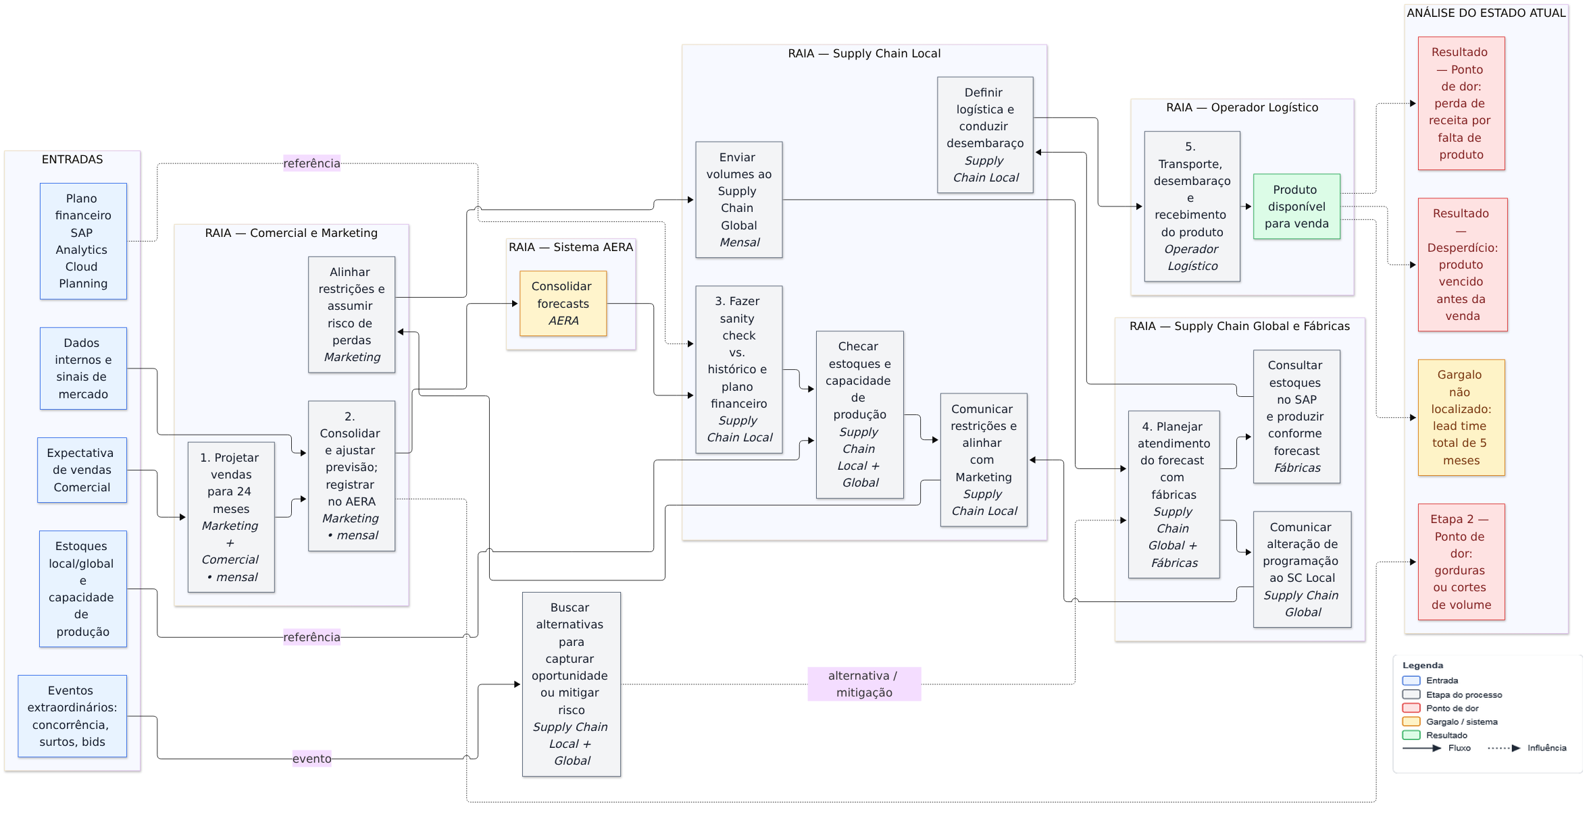
PROJETO GO & CS | INDÚSTRIA FARMACÊUTICA
Mapeamento AS-IS Ilustra o Fluxo Manual e os Pontos de Atrito Interdepartamental
• Etapa 1 —
Coleta Comercial
Marketing coleta a expectativa mensal de vendas com Comercial para projeção de 24 meses.
• Etapa 2 —
Ajustes Manuais
Marketing consolida dados no AERA aplicandogorduras ou cortes subjetivos sem registro formal de justificativa.
• Etapa 3 —
Sanity Check Local
Supply Chain Local consolida e compara com o Plano Financeiro (SAP Analytics Cloud Planning).
• Etapa 4 — Produção Global
Fábricas globais recebem a demanda com lead time médio de 5 meses até a filial Brasil.
• Etapa 5 —
Logística & Venda
Transporte (aéreo/marítimo), desembaraço, operador logístico e liberação comercial.
Notes:
Tempo sugerido: 3 min 30 s.
Este é o mapa AS-IS. As caixas azuis à esquerda mostram as entradas que já existem no processo: expectativa de vendas do Comercial; dados internos e sinais de mercado; plano financeiro no SAP Analytics Cloud Planning; estoques local e global, capacidade de produção; e eventos extraordinários, como concorrência, surtos e bids.
Na etapa 1, Marketing e Comercial projetam mensalmente as vendas para um horizonte de 24 meses. Essa projeção alimenta a etapa 2, em que Marketing consolida e ajusta a previsão e a registra no AERA. O ponto de dor assinalado no diagrama está exatamente aqui: podem ser incluídas gorduras ou cortes de volume sem que o fluxo atual exija uma justificativa registrada.
O AERA consolida os forecasts. A partir daí, Supply Chain Local executa a etapa 3: faz o sanity check contra o histórico e o plano financeiro, verifica estoques e capacidade de produção e comunica restrições. O diagrama mostra que Marketing pode então alinhar essas restrições e assumir o risco de perdas antes que os volumes sejam enviados mensalmente ao Supply Chain Global.
Na etapa 4, Supply Chain Global e fábricas planejam o atendimento do forecast. As fábricas consultam estoques no SAP e produzem conforme o forecast; alterações de programação são comunicadas ao Supply Chain Local. Na etapa 5, a operação local define a logística, conduz o desembaraço e o operador logístico recebe o produto até ele ficar disponível para venda.
Os eventos extraordinários formam uma entrada paralela: Supply Chain Local e Global podem buscar alternativas para capturar oportunidade ou mitigar risco. Isso é importante porque o cenário reconhece que nem toda variação de demanda é previsível. Ainda assim, uma exceção precisa ser tratada com visibilidade dentro do processo.
À direita, o AS-IS reúne os resultados indesejados: perda de receita por falta de produto, produto vencido antes da venda e o lead time total de cinco meses. O cenário não localiza um gargalo operacional específico. O que ele informa é uma restrição de tempo que amplifica os efeitos dos ajustes feitos no início do fluxo.

Slide 4
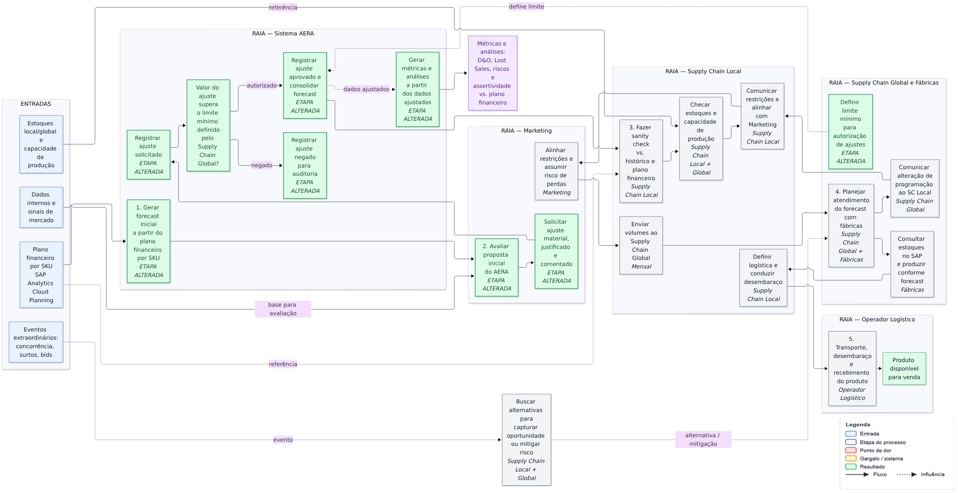
PROJETO GO & CS | INDÚSTRIA FARMACÊUTICA
Redesenho TO-BE Automatiza Proposta Inicial e Exige Justificativa e Governança
• Etapa 1 (Redesenhada)
AERA gera proposta inicial automática a partir do Plano Financeiro aprovado por SKU.
• Etapa 2 (Redesenhada)
Marketing avalia e submete solicitações com valor, justificativa e comentário obrigatórios.
• Regra de Autorização
Ajuste só é autorizado se superior ao limite mínimo configurado pelo Global Supply Chain.
• Trilha de Auditoria
AERA retém solicitações aprovadas e negadas, usuário, data/hora para análise de risco.
• Etapas Preservadas (3 a 5)
Manutenção integral do Sanity Check de Supply Chain Local, fábrica e logística global.
Notes:
Tempo sugerido: 4 min.
Agora, o TO-BE. A leitura visual é simples: os elementos verdes são os que mudam; os cinza permanecem como no AS-IS. A mudança é concentrada nas etapas 1 e 2. O sanity check local, o planejamento global com fábricas, a logística e o recebimento não são redesenhados.
A primeira alteração é a origem da proposta de forecast. Em vez de começar com uma consolidação manual, o AERA gera o forecast inicial a partir do plano financeiro por SKU. Isso não elimina a visão de mercado; cria uma referência inicial única e identificável para a discussão de demanda.
Na segunda etapa, Marketing recebe essa proposta e a avalia à luz dos dados internos e sinais de mercado. Se houver motivo para alterar o volume, a solicitação é registrada no AERA como ajuste material, com justificativa e comentário. O diagrama separa a solicitação do ajuste de sua aprovação: pedir uma alteração não significa que ela já esteja incorporada ao forecast.
A regra de autorização é explícita. O Supply Chain Global define o limite mínimo; o AERA verifica se o valor do ajuste supera esse limite. Se a regra for atendida, o AERA registra o ajuste aprovado e consolida o forecast. Se não for atendida, o ajuste negado também é registrado, para que exista rastreabilidade e auditoria do que foi solicitado e da decisão tomada.
Essa distinção é relevante para evitar dois extremos. Sem qualquer regra, mudanças de volume podem entrar no forecast sem critério comum. Com uma regra sem registro, a organização pode perder o contexto comercial que justificava a solicitação. O TO-BE preserva o pedido e sua justificativa, mas distingue pedido, decisão e forecast consolidado.
Depois da consolidação, o fluxo volta a ser o mesmo: Supply Chain Local realiza o sanity check, checa estoques e capacidade, alinha restrições com Marketing e encaminha os volumes para o planejamento global. A saída adicional do AERA são métricas e análises de D&O, Lost Sales, riscos e assertividade contra o plano financeiro. Assim, será possível acompanhar se a nova governança melhora de fato o resultado, e não apenas se os campos foram preenchidos.

Slide 5
PROJETO GO & CS | INDÚSTRIA FARMACÊUTICA
Pré-requisitos Obrigatórios de Governança Antes da Configuração
1. Regra de Autorização
Definição formal de limite mínimo para efetuar alterações no valor total por SKU contido no forecast gerado pela automação do AERA
2. Fonte Financeira por SKU
Identificação da última versão aprovada no SAP Analytics Cloud Planning, responsável de publicação e tratamento de dados ausentes.
3. Ajustes, Auditoria e Acessos
Campos obrigatórios (valor, justificativa, comentário), retenção histórica completa e matriz de perfis autorizados no AERA.
4. Saída para Sanity Check (Etapa 3)
Verificação do valor proposto no forecast final em comparação com os valores históricos de venda para cada SKU.
Exemplo: historicamente a venda de uma SKU flutua entre 1000 e 1200 e o forecast está em 25000.
Notes:
Tempo sugerido: 2 min 30 s.
Antes de configurar o TO-BE, o plano estabelece um Gate 0 de governança. Ele não é uma nova etapa do fluxo de demanda; é a condição para iniciar a configuração e, principalmente, para impedir que uma automação seja construída sobre regras ainda indefinidas.
O primeiro pré-requisito é formalizar o limite mínimo de autorização de ajustes no valor do forecast por SKU. Não basta declarar que há um limite: é preciso definir o valor ou a lógica de cálculo, o responsável por sua definição e a forma de aplicá-lo às solicitações.
O segundo é a fonte financeira por SKU. O AERA precisa saber qual versão aprovada do plano financeiro no SAP Analytics Cloud Planning será usada, quem a publica e o que acontece quando algum dado necessário não estiver disponível. Sem essa definição, a proposta inicial automática pode partir de uma referência inconsistente.
O terceiro é o desenho dos controles no AERA: valor, justificativa e comentário obrigatórios; histórico de solicitações aprovadas e negadas; e matriz de perfis autorizados. Esses elementos permitem responder posteriormente quem solicitou, o que solicitou, quando, com qual fundamento e qual foi a decisão.
O quarto é a saída para a etapa 3. O forecast consolidado precisa ser comparável ao histórico e ao plano financeiro no sanity check. O exemplo de uma SKU com vendas históricas entre 1.000 e 1.200 e forecast de 25.000 não prova que a previsão esteja errada, mas mostra uma discrepância que exige investigação antes de orientar produção e abastecimento.

Slide 6
PROJETO GO & CS | INDÚSTRIA FARMACÊUTICA
Plano de Execução Sequencial em 6 Fases Garante Simulação e Entrada Segura
Fase 1: Dados & Ambiente
• Carga do plano financeiro por SKU.
• Carga do histórico de vendas por SKU
• Validação dos dados carregados para cada SKU
Fase 2: Configuração AERA
• Implementação da automação no AERA
• Criação de formulário de ajuste
• Inclusão da regra de limite por SKU
• Criação das funcionalidades de auditoria.
Fase 3: Teste funcional do processo de alterações
• Bloqueio de ajuste sem justificativa.
• Bloqueio de alterações abaixo do limite.
• Geração de relatório de alterações para auditoria.
Fase 4: Simulação completa do processo de alterações
• Execução de ciclo completo no AERA.
• Validação da saída para o Sanity Check.
• Aprovação do processo revisado por Marketing/Supply/Fin.
Fase 5: Treinamento & Go-Live
• Capacitação de stakeholders envolvidos.
• Comunicação do calendário de implementação.
• Acompanhamento do processo em produção por 6 meses.
Fase 6: Estabilização & KPIs
• Relatório mensais de performance
• Monitoração dos níveis de D&O, Lost Sales e níveis de estoque.
• Comparação contra baseline.
• Avaliação dos gaps mais relevantes para entender as suas causas para melhoria contínua do processo
Notes:
Tempo sugerido: 2 min 30 s.
O plano de execução traduz o TO-BE em seis fases sequenciais. A sequência importa porque a configuração não deve anteceder a validação dos dados, e o go-live não deve anteceder a simulação do processo completo.
Na fase 1, são preparados dados e ambiente: plano financeiro por SKU, histórico de vendas por SKU e validação das cargas. Na fase 2, o AERA é configurado com a automação do forecast inicial, o formulário de ajuste, a regra de limite e as funcionalidades de auditoria.
A fase 3 testa os controles de negócio que aparecem no TO-BE. O sistema deve bloquear ajuste sem justificativa; deve aplicar a regra de limite; e deve gerar relatório de alterações para auditoria. Aqui, o foco não é apenas testar se a tela funciona, mas se a regra de governança realmente é cumprida.
Na fase 4, é feita a simulação ponta a ponta: geração da proposta, solicitação de ajuste, decisão, consolidação e saída para o sanity check. O processo revisado precisa ser validado por Marketing, Supply Chain e Finanças porque cada área usa uma parte diferente da informação e responde por um risco diferente.
Na aprovação da simulação, vale conferir se o relatório permite reconstruir um caso completo: versão do plano financeiro de origem, usuário que solicitou o ajuste, justificativa, valor, decisão aplicada e forecast enviado ao sanity check.
As fases 5 e 6 tratam de treinamento, entrada em produção, estabilização e indicadores. O acompanhamento de D&O, Lost Sales, nível de estoque e comparação com o baseline permite avaliar a eficácia. Se os indicadores não melhorarem, o histórico de ajustes fornece uma base concreta para investigar causas e aperfeiçoar a regra ou a qualidade dos dados.

Slide 7
PROJETO GO & CS | INDÚSTRIA FARMACÊUTICA
Matriz de Gestão de Riscos Prevê Mitigações e Protocolo de Contingência
Evento de Risco | Ação de Prevenção | Condição de Superação | Ação se Não Atendida
Resistência à mudança | Alinhamento entre stakeholders Apresentação dos benefícios da implementação do processo. | Definir sponsor do projeto para atuação visando a remoção de barreiras à implementação. | Acionamento do sponsor do projeto para coordenação com direção das áreas dos stakeholders.
Subdimensionamento da demanda por conta do baseline ser baseado no plano financeiro, que tende a ser mais conservador. | Mudança do plano financeiro para ficar alinhado com a expectativa de demanda realista compensada por estimativa conservadora em produtos específicos que que tenham justificativa. | Cultura de que financial forecast e demand forecast devem andar juntos. | Gestão da situação pela equipe de marketing com o comercial.
PROTOCOLO DE CONTINGÊNCIA OPERACIONAL:
• Em caso de falha crítica antes da consolidação do forecast, o ciclo afetado retorna temporariamente ao fluxo legado das etapas 1 e 2.
• Os dados já registrados no AERA são totalmente mantidos para auditoria e diagnóstico.
• As etapas 3 a 5 do Supply Chain e Fábricas permanecem 100% inalteradas.
Notes:
Tempo sugerido: 1 min 30 s.
Por fim, o plano reconhece que a implementação também tem riscos. O primeiro é a resistência à mudança. A prevenção é o alinhamento entre os stakeholders e a comunicação dos benefícios do novo processo; se a condição de superação não for atendida, o sponsor atua para remover as barreiras entre as áreas.
O segundo risco é o subdimensionamento da demanda quando o baseline financeiro for conservador. A resposta não é liberar ajustes sem controle. É manter o forecast financeiro e o de demanda alinhados e permitir que Marketing e Comercial apresentem uma expectativa realista e justificada para situações específicas.
A contingência protege a continuidade operacional. Se houver falha crítica antes da consolidação do forecast, o ciclo afetado retorna temporariamente ao fluxo legado das etapas 1 e 2. Os dados já registrados no AERA são preservados para auditoria e diagnóstico, e as etapas 3 a 5 permanecem inalteradas.
Em síntese, a proposta não retira o julgamento comercial do processo. Ela o transforma em uma informação justificada, registrada, autorizada conforme uma regra e analisável junto com os resultados de D&O e Lost Sales. Obrigado; ficamos à disposição para perguntas.

